Slide 1
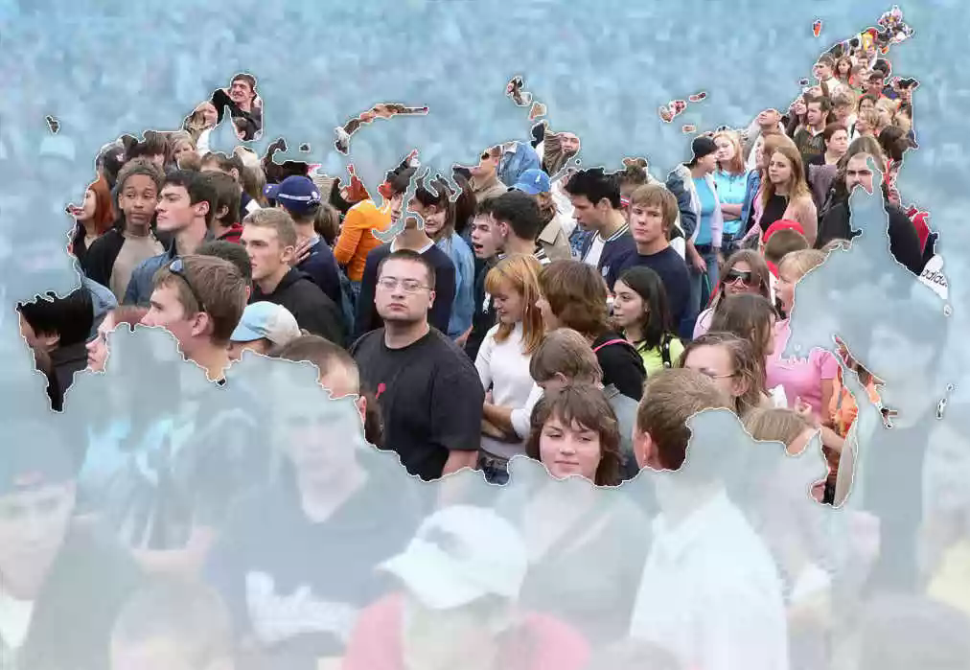
Демографическая ситуация в современной России и проблемы неполной семьи
Урок обществознания
Преподаватель Черемискина С.Г.
ПУ-36 п.Игра

Slide 2


Цели урока:
Проанализировать демографическую ситуацию в современной России на основе имеющихся статистических данных.
Выявить негативные тенденции демографической ситуации в России, оценить ситуацию.
Определить, как Правительство РФ решает демографические проблемы.

Slide 3
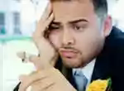

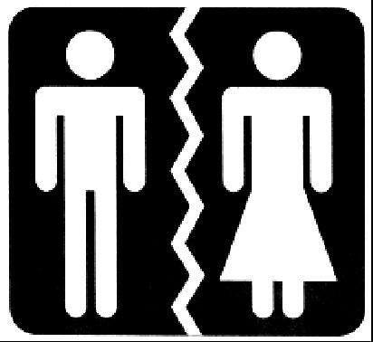
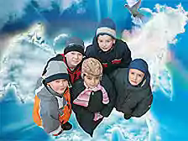
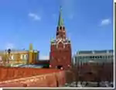
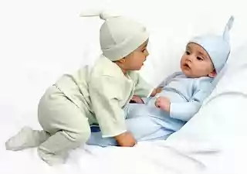
Газеты пишут:
«Вымираем!»
«В семье кризис!»
Депопуляционный «взрыв» в России»
«Повышение рождаемости
в России – вопрос государственной безопасности»

Slide 4

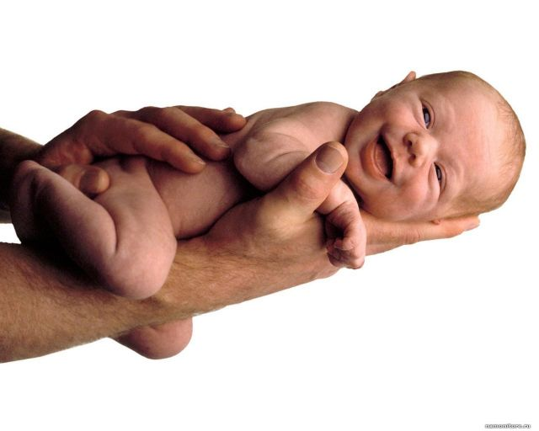
Что такое демография?
Демография — наука о закономерностях воспроизводства населения, о зависимости его характера от социально-экономических, природных условий, миграции, изучающая численность, территориальное размещение и состав населения, их изменения, причины и следствия этих изменений и дающая рекомендации по их улучшению.

Slide 5

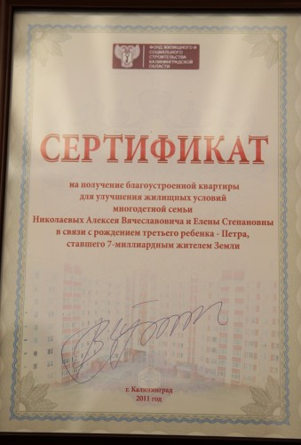
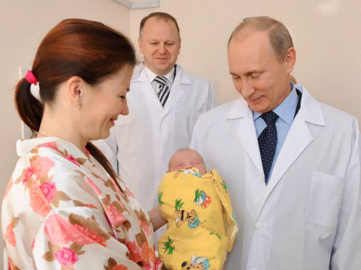
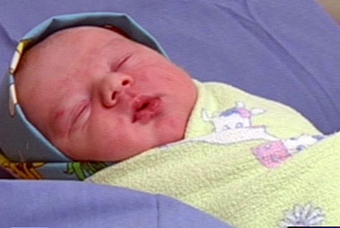
Семимиллиардный житель Земли
По данным Фонда Организации Объединенных Наций в области народонаселения, население Земли 31 октября 2011года достигло 7 миллиардов человек.
"Юбилейным" новорожденным стал россиянин – Петр Николаев весом 3,6 кг и ростом 50 см, родившийся в 00:02 в Калининграде.
.

Slide 6

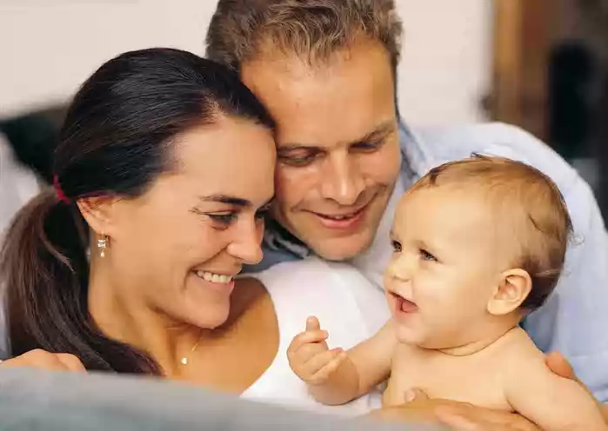
Тенденции развития семьи в РФ
Опросы общественного мнения в России показывают, что семья воспринимается в качестве одной из главных жизненных ценностей и как условие счастливой жизни. Более того, стабильность или нестабильность общественной жизни, здоровье нации напрямую ставится в зависимость от состояния семьи. Разрушающаяся семья – одно из условий деградации общества.

Slide 7
Тенденции развития семьи в РФ:
Рост регистрируемых браков.
Увеличение возраста, вступающих в брак.
Увеличение возраста родителей на момент рождения первого ребёнка в семье.
Увеличение числа разводов.
Сокращение среднего размера семьи.

Slide 8
Тенденции развития семьи в РФ:
Усиление проблем, препятствующих
браку: отсутствие жилья, достойного
заработка; недостаточная социально-
психологическая готовность к браку,
психологические перегрузки партнеров.
Снижение экономической роли мужчины
в семье.
Снижение эффективности взаимодействия
между поколениями в семье.

Slide 9
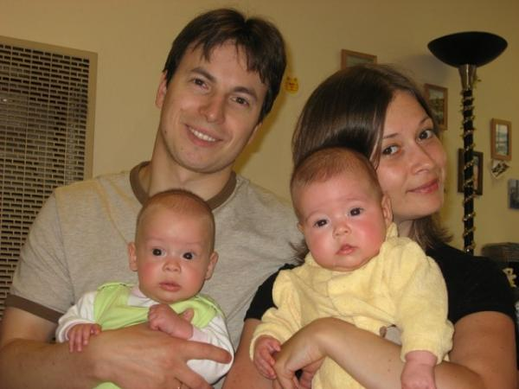
Модель типичной (идеальной) семьи современного общества
Полная (нуклеарная – от лат. nukleus - ядро).
Одна пара супругов.
Зарегистрированный брак.
Работающих в семье двое.
Среднее число членов семьи – 3,6 человека.

Slide 10
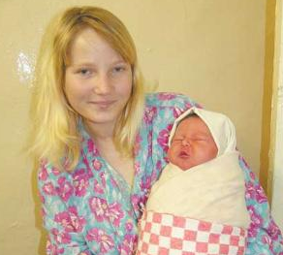
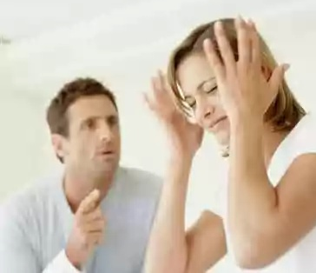
Отклонения от идеальной модели:
Неполная семейная группа, в которой изначально нет одного из членов семьи.
Распавшаяся семья из-за намеренного ухода одного из супругов, аннулирование брака, развод.

Slide 11

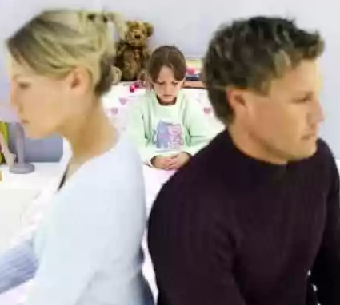
Отклонения от идеальной модели:
Семья, переживающая кризис, вызванный внешними событиями: смерть одного из супругов, заключение в тюрьму и пр.;
Семья как «пустая оболочка», когда супруги живут вместе по принуждению или фиктивный брак.

Slide 12
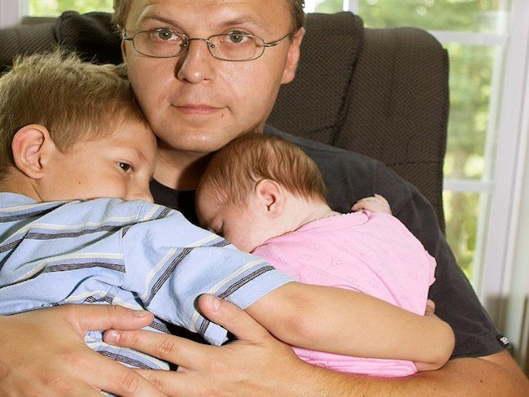
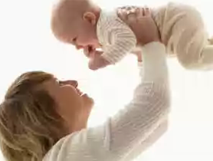

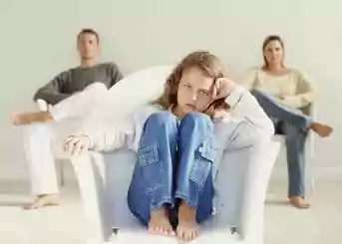
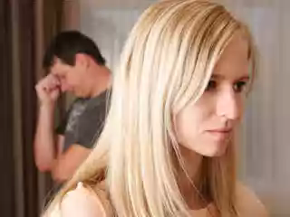
Неполная семья
НЕПОЛНАЯ СЕМЬЯ - группа ближайших родственников, состоящая из одного родителя с одним или несколькими несовершеннолетними детьми.

Slide 13

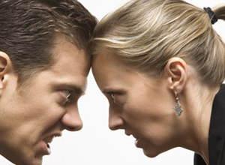
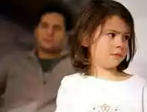
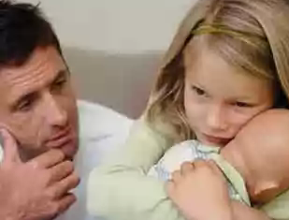
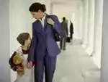
Типы неполной семьи:
Небрачная Распавшаяся
Осиротевшая
Отцовская Материнская

Slide 14
Причины увеличения неполных семей:
неподготовленность молодежи к браку;
распространение добрачных связей;
изменение моральных норм во
взаимоотношениях полов;
утрата семьей своей производственной функции;
завышенные требования по отношению
к брачному партнеру;
алкоголизм и наркомания одного из партнёров;
изменение традиционных семейных ролей
мужчины и женщины;

Slide 15

Проблемы неполных семей:
Материальные проблемы.
Дефицит полноценных семейных отношений.
Ребёнок лишён положительного образца для подражания в освоении роли семьянина.
Неполные семьи не могут полноценно выполнять репродуктивную функцию.

Slide 16
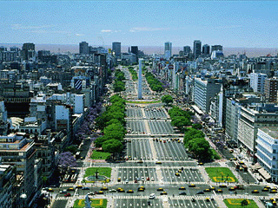
Перепись – это «моментальный снимок» всего населения страны в определенный момент времени.

Slide 17
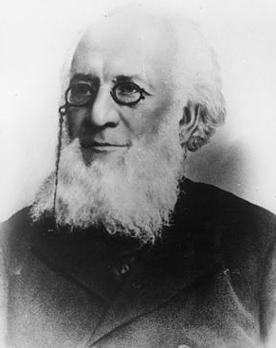
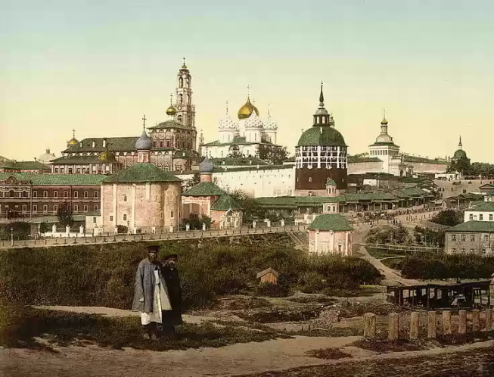
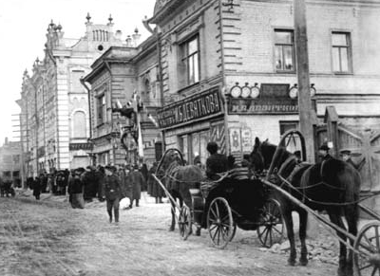
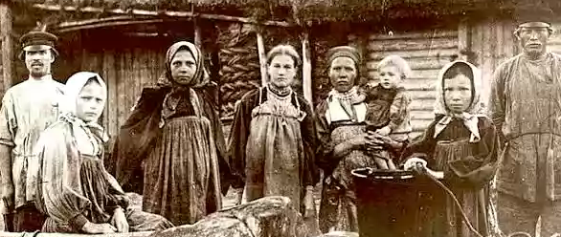
Газеты пишут:
П.П.Семёнов-Тян-Шанский - инициатор научно организованной переписи населения в начале 1897 г.
1897 г.
Первая
Всероссийская
Перепись
населения

Slide 18
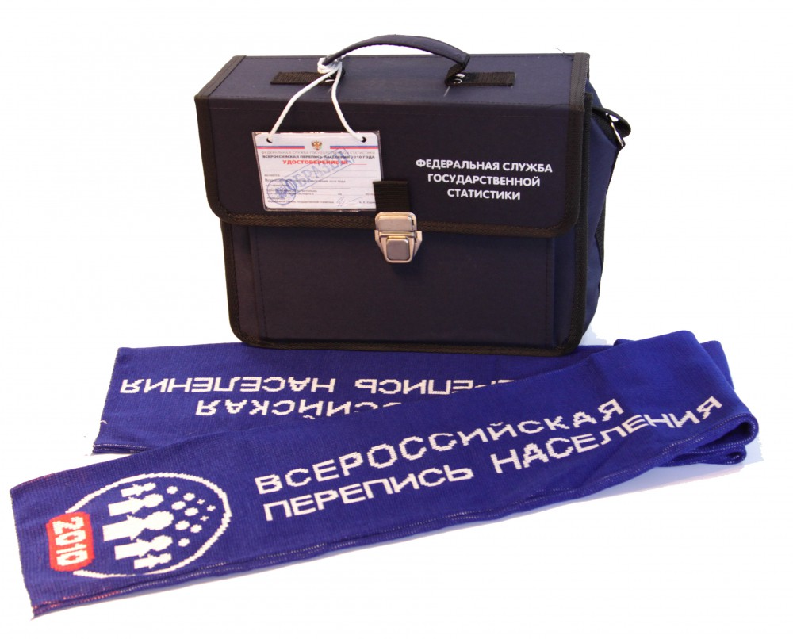

Всероссийская перепись населения является основным источником формирования федеральных информационных ресурсов, касающихся численности и структуры населения, его распределения по территории России в сочетании с социально-экономическими характеристиками, национальным и языковым составом населения, его образовательным уровнем.

Slide 19
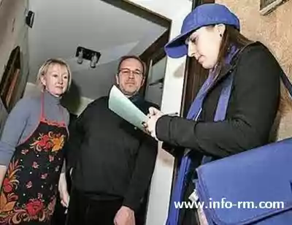
Предварительные итоги Переписи 2010г.
Население России в 2010 г. по сравнению с
2002 г. сократилось на 2,2 млн человек (1,6%).
Численность населения России сократилась
с 145 млн 167 тыс. человек до 142 млн 905 тыс. человек.
Россия перешла по численности населения
с 7 на 8 место в мире.
В Удмуртии проживет
1 млн. 522 700 человек.

Slide 20
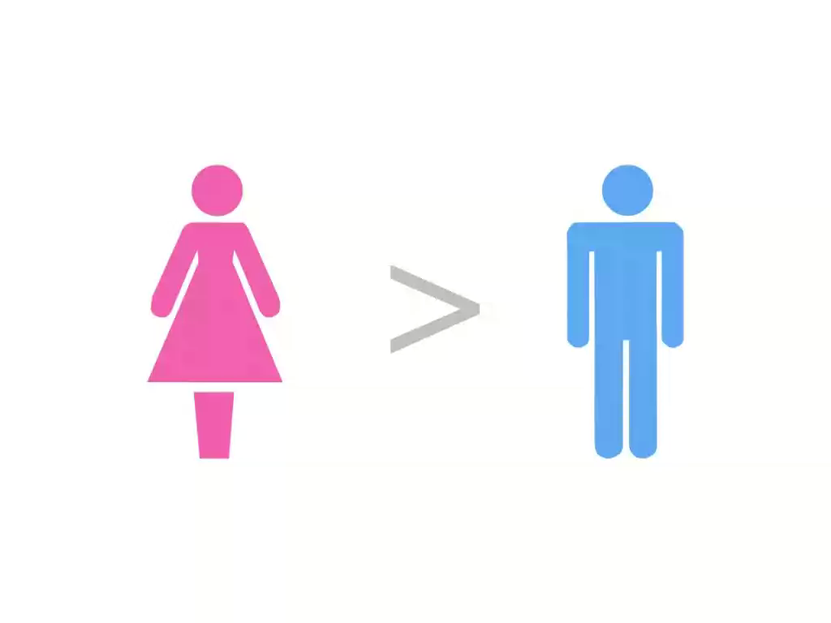
Предварительные итоги Переписи 2010г.
По данным последней переписи, в России зарегистрировано 76 млн 700 тысяч женщин и
66 млн 205 тысяч мужчин.
В процентном соотношении это составит 53,8% и 46,2%. По 2002 году данные похожие: 53,4% и 46,6%, так что положение осталось прежним.

Slide 21
Предварительные итоги Переписи 2010г.
Задание: проанализируйте данные диаграммы:

Slide 22
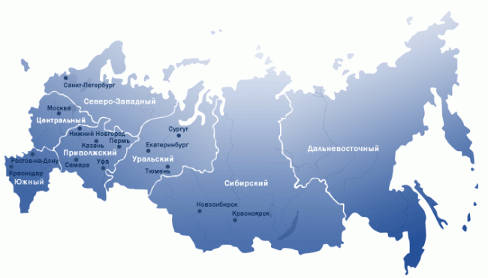
Предварительные итоги Переписи 2010г.
В большинстве российских регионов зафиксировано сокращение числа жителей, но в некоторых отмечен прирост. По-прежнему наиболее населенными являются Центральный, Приволжский и Сибирский федеральные округа, на территории которых проживает более 61 % населения страны.
По сравнению с переписью
2002 года численность
населения сократилась в 63,
а возросла в 20 субъектах
Российской Федерации.

Slide 23
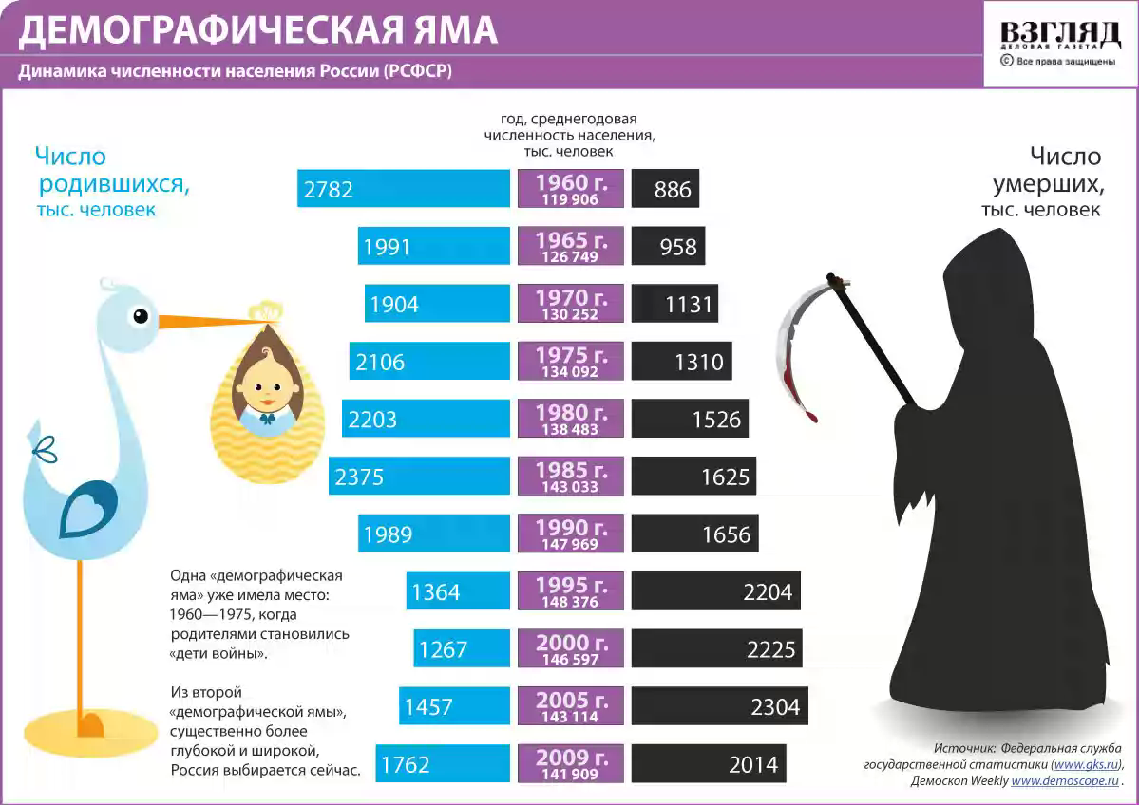
Динамика численности населения России : Задание: проанализируйте данные диаграммы:

Slide 24
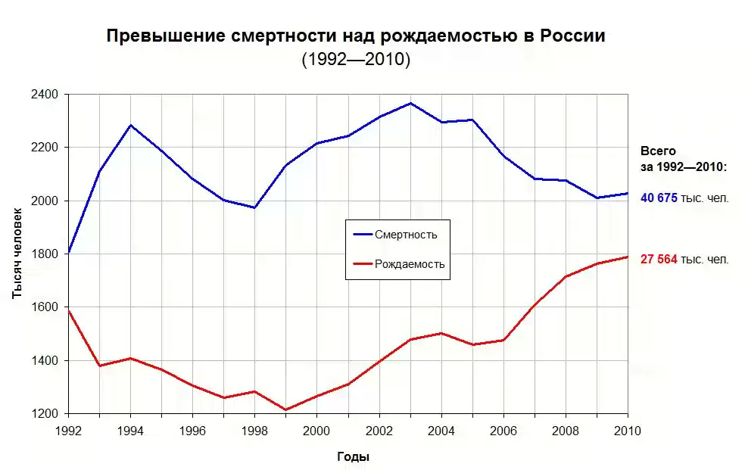
Основные критерии оценки
демографии России с 1992 по 2010гг.

Slide 25


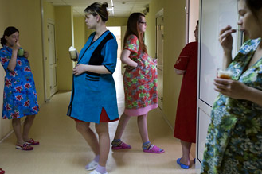
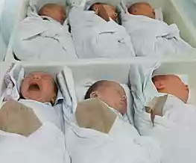
Демографический кризис
(депопуляция)
- резкое снижение численности населения.
Демографический «взрыв»
- резкое увеличение численности населения.

Slide 26
Причины неблагополучной
демографической ситуации
(по данным опроса ВЦИОМ)

Slide 27
Демографические кризисы в России 20 в.
Кризис | Годы | Причины | Каковы потери
I | 1914-1922 | Первая Мировая война, Гражданская революция, эмиграция, интервенция, эпидемия, голод | 12-18 млн. чел.
II | 1929-1934 | Массовые выселения, репрессии, голод. | 5-6,5 млн.чел.
III | 1940-1946 | Великая Отечественная война | 21-27 млн.чел.
IV | 1989-2006 | Спад экономики, ухудшение экологической обстановки, снижение жизненного уровня и средней продолжительности жизни, распад СССР | 5 млн.чел.

Slide 28
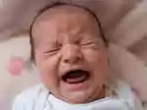
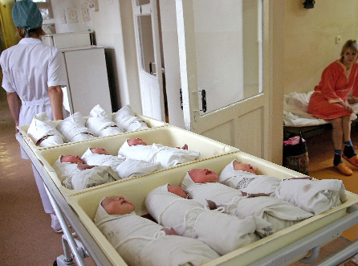

Прирост населения в регионах России.
В процентном соотношении к 2002 г.:
Республика Дагестан – 115,6%
Чеченская Республика – 115%
Карачаево-Черкесская Республика – 108,9%
г.Москва – 110%, Московская область – 107%
Ханты-Мансийский АО – 106%
г.Санкт-Петербург , Тюменская область – 104%
Ямало-Ненецкий АО, Ленинградская область, Краснодарский край – 102%

Slide 29
Основные показатели демографической
ситуации в Игринском районе УР:
Годы | Рождаемость | Смертность | Браки | Разводы
2010 | 626 | 620 | 365 | 118
2009 | 625 | 531 | 275 | 124
2008 | 578 | 616 | 293 | 132
2007 | 548 | 589 | 354 | 122
2006 | 430 | 625 | 256 | 100

Slide 30


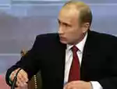
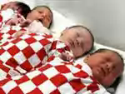
Демографическая политика в РФ:
Демографическая политика –целенаправленная деятельность государства в сфере регулирования процессов воспроизводства населения.

Slide 31
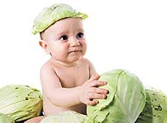
Вывод:
Таким образом, ситуацию, которая сложилась с народонаселением в России в настоящее время, специалисты оценивают как депопуляцию – сниженное воспроизводство и сокращение численности населения.
Социальные последствия депопуляции связаны с перспективой сокращения трудового потенциала, падения экономической активности населения, его старения.

Slide 32
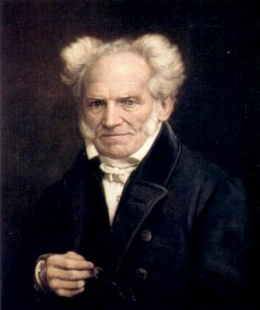
Домашнее задание: §17, эссе
Раскройте смысл высказывания:
«Жениться — это значит наполовину уменьшить свои права и вдвое увеличить свои обязанности»
Шопенгауэр Артур (1788-1860) - немецкий философ.

Slide 33
Критерии оценки работы учащихся на уроке:
5 | 14-17 баллов
4 | 11-13 баллов
3 | 7-10 баллов

Slide 34
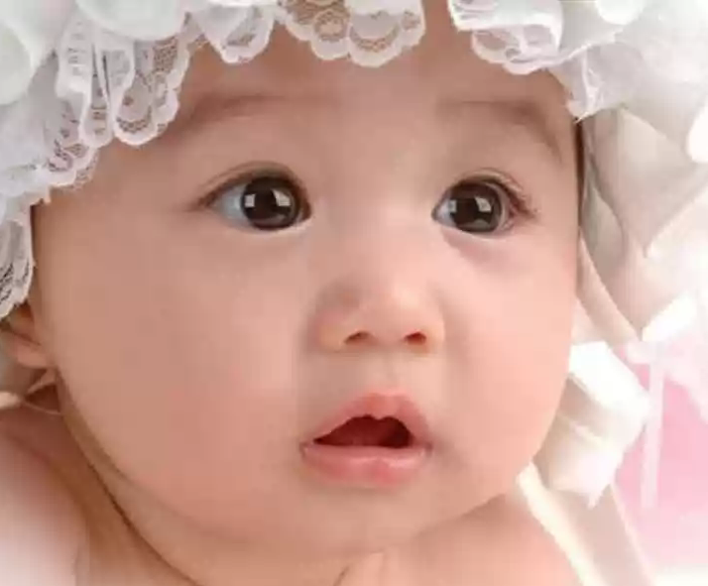
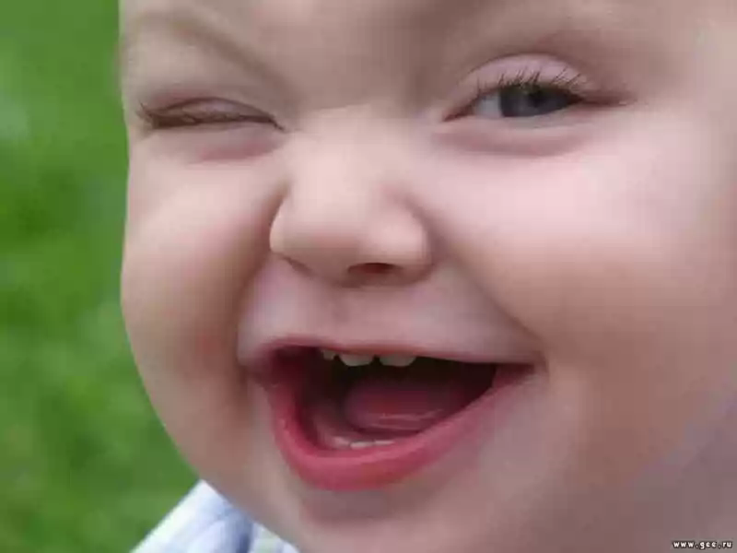
«Если вы не думаете
о будущем,
его у вас не будет» Джон Голсуорси(1867 – 1933), английский писатель

